Slide 1
Pretraživanje

Slide 2
Organizacija znanstvenih informacija – baze podataka
internet – više javno dostupnih izvora, potreba za informacijom se zadovoljava puno brže, ali i se javlja potreba za organizacijom informacija – razvoj sustava za pronalaženje i integriranje različitih vrsta izvora informacija
sve veći broj znanstvenika, istraživanja, pojava novih znanstvenih disciplina
baza podataka organizirana je i uređena cjelina međusobno povezanih podataka.

Slide 3
Organizacija znanstvenih informacija – baze podataka
Baze podataka izrađuju strukovna udruženja, knjižnice, profitne i neprofitne udruge…
Stvaraju ih stotine stručnjaka različitih profila:
Knjižničari – definiraju strukturu baze podataka kako bi bili uključeni svi potrebni elementi koji opisuju rad
Računalni stručnjaci – izrađuju bazu i sučelja te brinu o tehničkoj podršci
Indekseri – radovima pridodaju ključne riječi kojima opisuju sadržaj

Slide 4
Organizacija znanstvenih informacija – baze podataka
Važnost baza podataka
1. Sveobuhvatnost relevantnih istraživanja
Sustavni pregledni članak - cilj: cjelokupno i nepristrano utvrđivanje relevantnih studija. Pogreške u strategiji pretraživanja baza podataka mogu utjecati na osjetljivost pretrage i propuštanja bitnih istraživanja
2. Selektivnost pri odabiru kriterija za ulazak u bazu
Od 2008 do 2014, broj znanstvenih članaka indeksiranih u Science Citation Index (Web of Science) porastao je za 23%, s 1 029 471 na 1 270 425.

Slide 5
Organizacija znanstvenih informacija – baze podataka
Selektivnost baza; kriteriji za ulazak u WoS
Osnovni izdavački standardi: postupak recenzije, potpuno i točno navođenje referenci, podatak o financiranju, acknowledgements, etičnost u objavljivanju (predatorski časopisi), dosljednost u izlaženju, jezik
Urednički posao i organizacija
Međunarodna usmjerenost; međunarodni urednici, recenzenti, autori, članovi savjetodavnog tijela uredništva
Citiranost

Slide 6
Organizacija znanstvenih informacija – baze podataka
Knjižnice
Pri odabiru građe za knjižnicu, i knjižničari rade određenu selekciju – prema potrebama korisnika (manjine, studenti, umirovljenici), prema novoobjavljenim naslovima
Kriteriji: ugled autora i nakladnika, interes korisnika, pozicioniranost naslova na listama bestselera koje su kreirali ugledni mediji, stil i jezik, novost i relevantnost teme, dubina razrade teme, reference u literaturi, način obrade teme (objektivnost autora), opremljenost djela bibliografskim podacima, kazalima, predgovorima, kvaliteta prijevoda, lektura, korektura, cijena, fizičke karakteristike (uvez, izgled, vrsta i kvaliteta papira, tisak), tehnički aspekti (mogućnost korištenja), recenzije uglednih autora

Slide 7
Organizacija znanstvenih informacija – baze podataka
Tri vrste baza podataka
bibliografske
što opisuje rad? Bibliografski zapis se sastoji od imena autora, naslova rada, naziva publikacije u kojoj je rad objavljen, godine objavljivanja, ključnih riječi, sažetka, ustanove autora, izvornog jezika rada, vrste rada i slično. Ti su podaci razvrstani u polja (polje autora, naslova, izvora, ključnih riječi itd.), a broj polja utječe na preglednost, specifičnost i točnost rezultata pretraživanja.
bibliografije
2. (bibliografske) i citatne
3. baze podataka s cjelovitim tekstom

Slide 8
Organizacija znanstvenih informacija – baze podataka
Tri vrste baza podataka
2. (bibliografske) i citatne
Osim bibliografskih podataka, ove baze još i obrađuju popise korištene literature i prate citiranost radova
daju odgovor na pitanje koliko je puta citiran neki rad ili neki autor
pozitivni i negativni citati
citati i samocitati
do 2004. Web of Science je bio jedina citatna baza kada nastaje Scopus i Google scholar (Google znalac)

Slide 9
Organizacija znanstvenih informacija – baze podataka
Tri vrste baza podataka
3. Baze podataka s cjelovitim tekstom
najčešće su to zbirke časopisa jednog ili više izdavača
laka navigacija unutar samoga rada, hipertekstualne veze između pojedinih dijelova,
povezivanje navoda u samome tekstu s njihovim popisom na kraju itd.
najčešće iz određenog područja, npr. Evidence-Based Medicine Reviews (EBMR) iz biomedicine i zdravstva, SPORTDiscus – iz kineziologije, fiziologije sporta i vježbanja, prehrane

Slide 10
Organizacija znanstvenih informacija – baze podataka
Mogućnosti pristupa - Nsk baze
http://baze.nsk.hr/
s AAI identitetom ili s mrežnih stranica ustanove u znanosti i visokom obrazovanju
omogućuje pristup bazama podataka s nacionalnom licencijom novčano potpomognut iz Europskoga socijalnog fonda (ESF) kroz projekt Povećanje pristupa elektroničkim izvorima znanstvenih i stručnih informacija – e-Izvori. Projektom se želi poboljšati pristup inozemnim istraživačkim publikacijama i bazama podataka, čime se izravno utječe na poboljšanje istraživačkoga okruženja za hrvatske znanstvenike te se otvaraju mogućnosti bolje međunarodne vidljivosti i njih, kao i njihovih rezultata.
na Portalu je osiguran pristup i bazama podataka s licencijom Sveučilišta u Zagrebu.

Slide 11
Pretraživanje informacija
pretraga se može raditi po određenim poljima
svako polje ima nepromjenjivi naziv (author) i promjenjivi sadržaj (Babić)

Slide 12
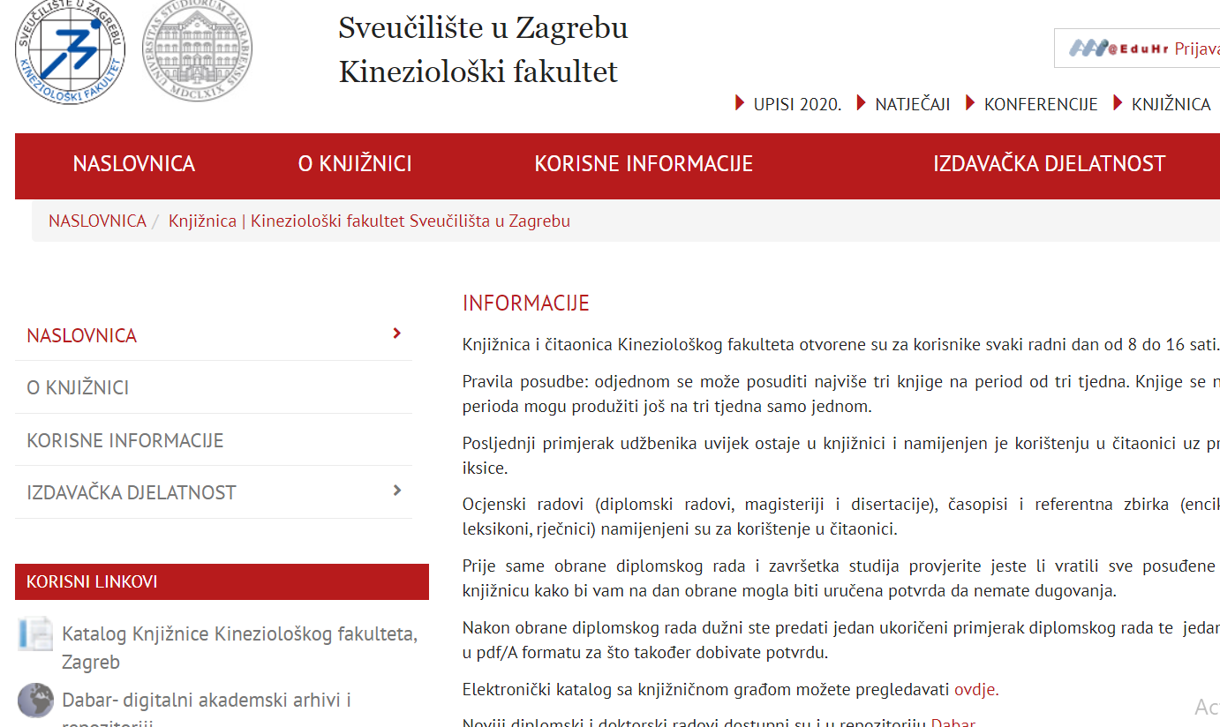
Organizacija znanstvenih informacija – baze podataka
Knjižnižnični katalog

Slide 13
Organizacija znanstvenih informacija - knjižnižnični katalog
Tu pretražujem
Tu mogu filtrirati rezultate prema autoru, godini, vrsti rada...
Klikom na rad...

Slide 14
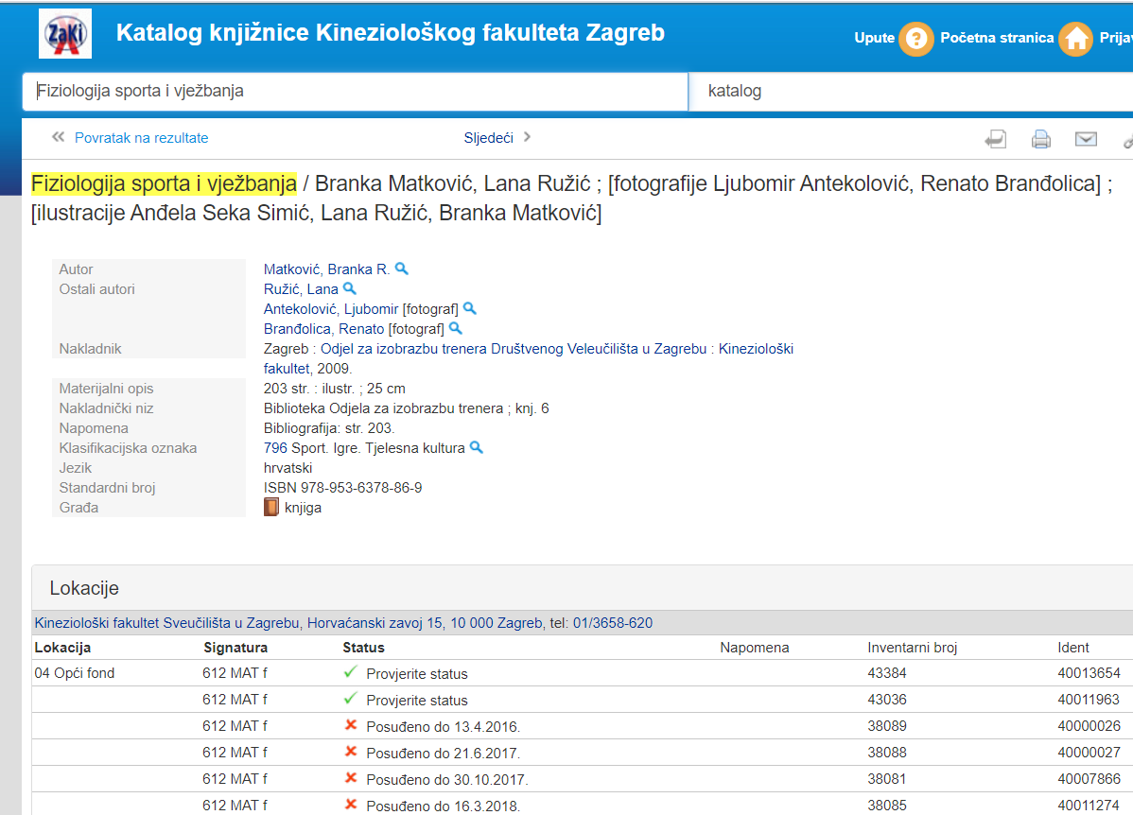
Organizacija znanstvenih informacija - knjižnižnični katalog
Klikom na rad...
...dobivate bibliografske podatke o radu (koji će vam trebati pri citiranju/navođenju literature!)
i informaciju do kada je knjiga posuđena.
Ta je informacija uvijek ‘svježa’.
Za sve ovo treba vam samo internet, nikakva lozinka ☺

Slide 15
Pretraživanje informacija
Google napredno pretraživanje
sve ove riječi: Upišite važne riječi
točno ovu riječ ili frazu: Stavite točne riječi u navodnike: "rat terijer„
bilo koju od ovih riječi: Utipkajte oznaku OR između svih riječi koje želite: minijaturno OR standardno
nijednu od ovih riječi: Stavite minus neposredno ispred riječi koje ne želite: -glodavac, -"Jack Russell„

Slide 16
Pretraživanje znanstvenih informacija
Općeniti pojmovi - Hrčak
Osnovno pretraživanje vrši se po poljima: naslov članka, autori, sažetak i ključne riječi.
Kod naprednog pretraživanja može se pretraživati po poljima: naslov rada, autor, sažetak, ključne riječi, izdavač, naslov časopisa, Hrčak ID, DOI, projekt, ISSN, ORCID, afilijacija autora, cjeloviti tekst članka, područje / polje znanosti, godište, jezik te vrsta rada.
Rezultati pretraživanja mogu biti poredani prema relevantnosti: prema broju pojavljivanja upisanog/traženog pojma (eng. query term). Nedostaci: veliki dokument – veći broj traženog termina, jezik

Slide 17
Pretraživanje znanstvenih informacija
Upute za pretraživanje, Hrčak
Operatori koje možete koristiti prilikom upisivanje pojmova za pretraživanje su:
+ ako želite naglasiti da je neki od pojmova koje tražite obavezan (npr. +stiropor)
- ako želite da se ne prikažu članci koji sadrže neki pojam (npr. -plastika)
* znak koji mijenja bilo koji drugi niz znakova (npr. program* će obuhvatiti pojmove program, programiranje, programi,...)
“ ” ako tražite neku frazu (npr. “izrada stiropora”)
eng. truncation i wild cards – nisu svi znakovi isti u svim bazama *, !, ?, #

Slide 18
Pretraživanje znanstvenih informacija
Upute za pretraživanje, Hrčak
Primjeri pretraživanja:
apple banana Pronalazi rezultate koji sadrže obje riječi.
+apple –macintosh Pronalazi rezultate koji sadrže riječ “apple”, ali ne i riječ “macintosh”.
apple* Pronalazi rezultate koji sadrže riječ koja počinje nizom apple kao npr. “apple”, “apples”, “applesauce”, “applet”,....
"some words" Pronalazi rezultate koji sadrže frazu “some words” (npr. “some words of wisdom”, ali ne i “some noise words”). Znak navodnika " koji okružuje frazu ne smije se pojavljivati unutar fraze. (Hrčak, 2018)

Slide 19
Pretraživanje znanstvenih informacija
Općeniti pojmovi
George Boole (1815. – 1864), britanski matematičar i logičar, profesor matematike u Corku, Irska. Dao je prinose matematici u rješavanju algebarskih problema → Booleova algebra, teoriji invarijantnosti, matematičkoj logici i dr.
pri pretraživanju, kako kombinirati određene koncepte i isključiti određene pojmove pri pretraživanju tadašnjih tiskanih baza podataka
većina online baza podataka podržava Booleanovu tehniku pretraživanja.

Slide 20
Pretraživanje znanstvenih informacija
Booleovi logički operatori
postavljaju se između pojmova za pretraživanje
AND - obuhvaćeni su samo oni zapisi koji sadrže zadane pojmove, što znači da se pretraga suzuje.
OR postavljen između traženih pojmova proširit će pretragu (pronađeni će biti svi zapisi koji sadrže bilo koji od zadanih pojmova)
NOT suzuje pretragu isključivanjem pojma

Slide 21
Pretraživanje znanstvenih informacija KONCEPTI
Utjecaj tjelesne aktivnosti na prevenciju i smanjenje debljine kod djece od 5. do 8. razreda osnovne škole – na ovu temu treba napisati seminarski rad
‘razbiti’ temu na koncepte – osnovne pojmove i pronaći riječi istog ili sličnog značenja, povezati ih s OR
koncepti se povezuju s AND

Slide 22
Pretraživanje znanstvenih informacija KONCEPTI
Tjelesna aktivnost
vježbanje
treniranje
trening
djeca
maloljetnici
učenici
osnovnoškolci
debljina
pretilost
prekomjerna težina
masno tkivo
gojaznost

Slide 23
Pretraživanje znanstvenih informacija
SportDiscus with full text
Više od 650 časopisa
Časopisi od 1930-ih
3800 video zapisa
Pristup sa stranica Knjižnice – korisni linkovi

Slide 24
Pretraživanje znanstvenih informacija
SportDiscus with full text
You can enclose search terms and their operators in parentheses to specify the order in which they are interpreted. Information within parentheses is read first, then information outside parentheses is read next.
When you enter (mouse OR rat) AND trap, the search engine retrieves results containing the word mouse or the word rat together with the word trap in the fields searched by default.

Slide 25
Pretraživanje znanstvenih informacija
SportDiscus with full text
asterisk (*) matches multiple characters.
Comput* - computer computers computing
hash Wildcard #
type colo#r to find all records containing color or colour. Type p#ediatric to find all records with pediatric or paediatric.

Slide 26
Pretraživanje znanstvenih informacija-SportDiscus
physical activity OR exercise OR health behaviour OR leisure activities OR Sports OR recreation
Obesity OR overweight
child OR boy OR girl OR preteen
4,257 rezultata

Slide 27
Pretraživanje znanstvenih informacija-SportDiscus
physical activit* OR exercise OR health behavio#r OR leisure OR Sport* OR recreation
Obesity OR overweight
child* OR boy* OR girl* OR preteen*
5,098 rezultata

Slide 28
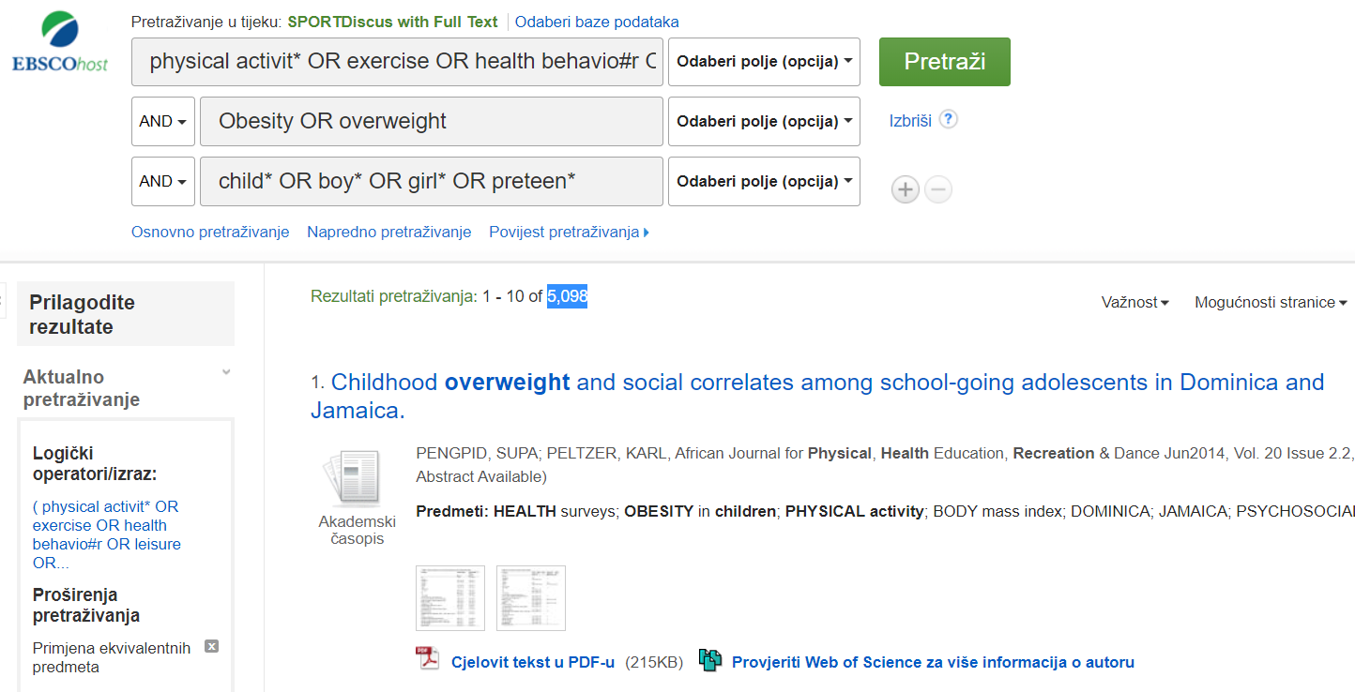
Pretraživanje znanstvenih informacija-SportDiscus

Slide 29
Pretraživanje znanstvenih informacija
Medline/PubMed
izvor informacija iz područja biomedicine, populacijske i reprodukcijske biologije te drugih područja vezanih uz medicinu i zdravstvenu skrb.
proizvodi ga U. S. National Library of Medicine.
besplatno i javno dostupno sučelje baze podataka Medline je PubMed.

Slide 30
PubMed pretraživanje
budite određeni; precizniji termini, preciznija pretraga. Općenitiji termini, (pre)više rezultata
PubMed pretražuje fraze; ne trebaju navodnici
operater AND ne treba; PubMed ga podrazumijeva
Automatic term mapping; PubMed pretražuje ovim redoslijedom
Predmet (koristeći MeSH) 2. časopis 3. autor
kad nađe match, prestaje pretraga, tj. ne prebacuje se na časopis, odnosno autora

Slide 31
PubMed pretraživanje
PubMed pretragu započinje s predmetom, i to tako da pretražuje našu ključnu riječ i termin iz kontroliranog rječnika.
usput pretražuje i sve njemu podređene termine (eng. automatic explosion)
autori (ili voditelji projekta) se pretražuju u ovom obliku horvat i
može se kombinirati: autor, časopis, predmetnica (graham c nutr rev obesity)

Slide 32
Pretraživanje znanstvenih informacija
Osnove pretraživanja u PubMedu
MeSH - kontrolirani rječnik (tezaurus) koji se koristi za indeksiranje (opisivanje sadržaja) i pretraživanje biomedicinske literature
Glavne predmetnice (headings) i potpredmetnice (subheadings)
tražilice traže riječi koje se upisuju u sučelje, dobivaju se rezultati u kojima se pojavljuje riječ iz upita pa makar se ta riječ i samo jednom pojavila. Ne dobivaju se relevantni rezultati.
kontrolirani rječnici:
sadržaj rada je opisan: ključnim riječima (dodijelili autori)
indeksnim terminima (dodijelili stručnjaci)
MeSH termini su organizirani u hijerarhijsku strukturu (eng. MeSH Tree Structures)

Slide 33
PubMed pretraživanje
FILTERI
na lijevoj strani
sužavaju pretragu; prema vrsti članka, dostupnosti u punom tekstu ili samo sažetku, sudionicima – prema spolu, dobi, godini objavljivanja, kategoriji časopisa
aktivni su dok ih ne ‘očistimo’
(clear all, ili ponovni klik na filter)
Na desnoj strani:
slične pretrage
grafički prikazi za vašu pretragu
naslovi radova koji uključuju vaše zadane riječi

Slide 34
Journals in NCBI Databases
Tu se mogu pronaći informacije o PubMed časopisima (važno kod nekih stilova citiranja
Može se pretraživati po:
Naslovu
ISSN-u (Što je ISSN? ISSN se dodjeljuje neomeđenoj građi, odnosno svim serijskim publikacijama koja redovito izlazi pod istim, stalnim naslovom koji se ujednačeno i dosljedno navodi na svim mjestima. Serijska je publikacija neomeđena građa koja izlazi u uzastopnim zasebnim sveščićima ili dijelovima, obično s brojčanim ili kronološkim oznakama, bez unaprijed utvrđenog kraja izlaženja (npr. časopisi, novine, godišnji izvještaji itd.)
Ključnim riječima
Skraćenom naslovu časopisa

Slide 35
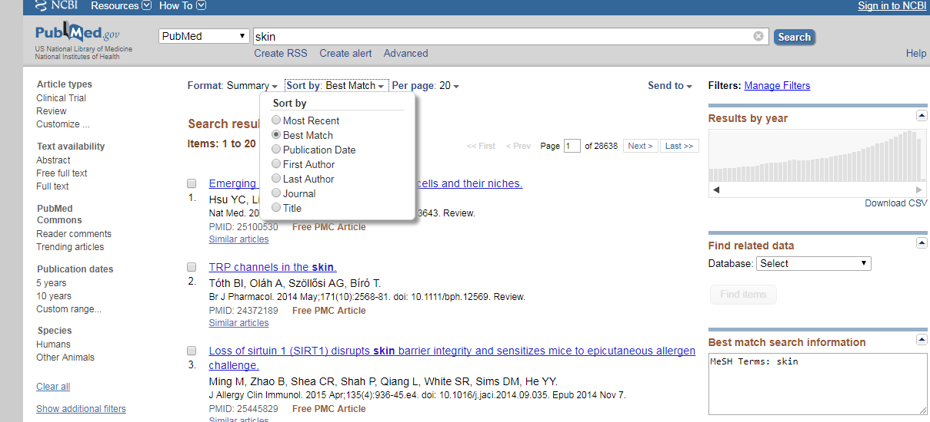
PubMed pretraživanje – Best match
pronalazi visoko relevantne članke na temu (machine learning), ali nije sveobuhvatna

Slide 36
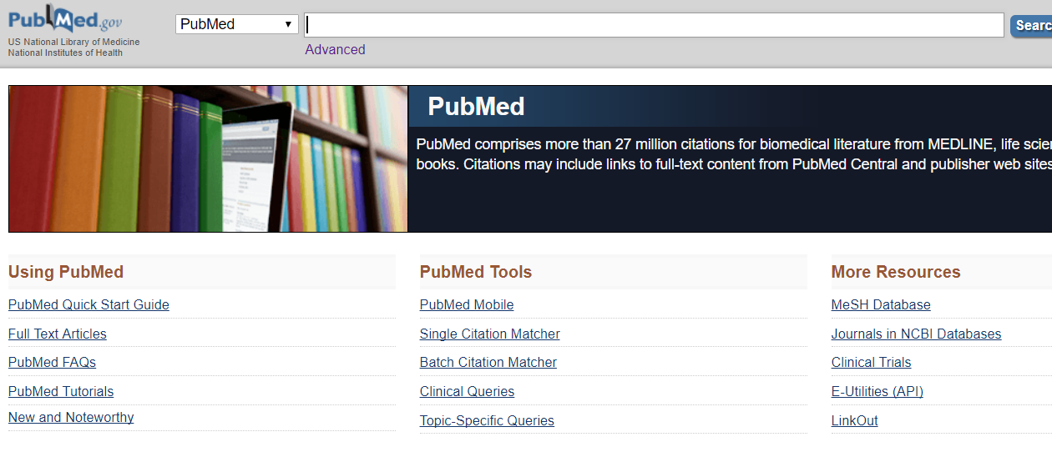
PubMed pretraživanje
Single Citation Matcher – pretraživanje po određenim metapodacima

Slide 37
Upravljanje rezultatima
može se prikazati više rezultata po stranici ili se rezultati mogu poslati elektroničkom poštom ili stvarati zbirke (za to je potrebno imati račun)

Slide 38
Literatura
Boole, George (2020). Hrvatska enciklopedija, mrežno izdanje. Zagreb: Leksikografski zavod Miroslav Krleža. Dostupno na https://www.enciklopedija.hr/natuknica.aspx?ID=8704
Hrčak. Upute za pretraživanje. Dostupno na https://hrcak.srce.hr/index.php?show=search_help
Nacionalna i sveučilišna knjižnica (2012). ISSN ured za Hrvatsku. Dostupno na http://www.nsk.hr/issn/#1
Katedra za istraživanja u biomedicini i zdravstvu, Medicinski fakultet u Splitu. Pronalaženje informacija: baze podataka i strategija njihova pretraživanja. Dostupno na http://neuron.mefst.hr/docs/katedre/med_humanistika/IBZ/Farmacija/ZnanstvenaMetod/MAterijali/Farmacija-5.%20dan_predavanje%20(Nalazenje%20informacija%20i%20EBM).pdf
National Library of Medicine. PubMed tutorial. Dostupno na https://www.nlm.nih.gov/bsd/disted/pubmedtutorial/010_050.html

